Slide 1
JBoss Application Server

Slide 2

Contenu
1- Introduction
2- Produits et services
3- Modules
4- Architecture technique de JBoss
5- Installation du serveur
6- Tutoriel
7- Bibliographie

Slide 3
Introduction
JBoss est un serveur d’application Web conforme aux spécifications EJB. Il est Open Source, 100% écrit en Java et est distribué gratuitement . Il peut être employé sur tout système équipé d’une JVM (Java Virtual Machine).
JBoss a été développé au sein de la société JBoss Inc., créée par le francais Marc FLEURY, le concepteur de la première version de JBoss.
JBoss a obtenu la certification en J2EE 1.4 en juillet 2004. Puis, Red Hat achète JBoss Inc. en avril 2006 et Jboss Enterprise devient une division de Red Hat.
JBoss peut être obtenu sous licence LGPL auprès de Jboss.org, qui regroupe les projets JBoss et la communauté des développeurs JBoss. Dans ce cas, il n’y a pas d’autre support que celui offert par la communauté.
Il peut aussi être obtenu de manière commerciale auprès de JBoss Enterprise.
Pour son exécution, il est nécessaire d’avoir le JDK préalablement installé sur la machine.

Slide 4
Produits et services
Il est possible de bénéficier d’une ligne de produits et de différents services : support technique, programmes de formation, etc.
La communauté JBoss gère plusieurs projets ou sous projets
:
projets serveurs : le serveur JBoss, JBoss pour le web, microconteneur
de JBoss...
projets d’intégration : messageries, web services, transaction...
outils : outils de développement, de profilage, de test ;
interfaces web : bibliothèques pour Ajax, JSF ;
frameworks : Seams, EJB 3, AOP, Hibernate ;
portlets, applications qui peuvent être incluses dans un portail Web : forum, wiki, blog ;
sécurité...

Slide 5
Modules
Jboss fournit un certains nombre de modules:
* JBossServer qui comporte une infrastructure constituée des conteneurs EJB, ainsi que du Java Management Extension (JMX). * JBossMQ pour la gestion des messages JMS (Java Messaging service). * JBossTX pour la gestion des transactions avec les API JTA(Java Transaction API ) et JTS(Java Transaction Service). * JBossCMP pour la persistance CMP. * JBossSX pour la sécurité basée sur JAAS (Java Authentication and Authorization Service). * JBossCX pour la gestion des connecteurs avec JCA (J2EE Connector Architecture). * Tomcat ou Jetty pour le support des servlets et des pages JSP. Jboss permet grâce au JMX de chargé les différents modules, conteneurs ou plugin en fonction des besoins. Bien entendu, Jboss permet d'implémenter ses propres services.

Slide 6
Architecture technique de JBoss
Cette partie décrit de manière plus détaillée l'architecture du serveur d'application Jboss. La figure ci-dessous est une vue d'ensemble de l'architecture. Le JMX Implementation, EJB Container et Remote Management correspond au composant JbossServer, le JMS au composant JbossMQ. Le JTS/JTA correspond à JbossTX et les Databases représentent le stockage des objects avec le composant JbossCMP. La security correspond à la gestion de la sécurité par JbossSX, les Data sources représentent le composant JbossCX réalisant la gestion des connecteurs, et enfin les Java Server Pages correspond aux serveurs Tomcat o Jetty.

Slide 7
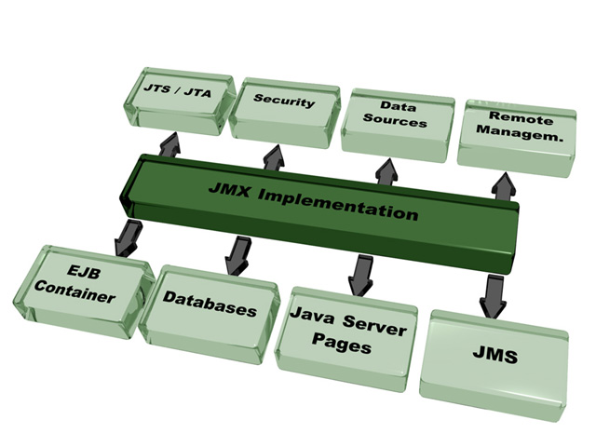
Architecture technique de JBoss

Slide 8
Architecture technique de JBoss
Le composant JbossServer Ce composant constistue le coeur du serveur d'application Jboss. Son rôle est de gérer le noyau grâce au JMX, mais également de fournir les conteneurs EJB.
Le composant JbossMQ Ce composant est apparu en avril 2000. Il implémente l'API Java Messaging Service (JMS).
Le composant JbossTX Ce composant permet le support des moniteurs de transaction avec les API JTA/JTS.

Slide 9
Architecture technique de JBoss
Le composant JBossCMP Ce module permet de gérer la connexions au bases de données grâce au connecteur JDBC.
Le composant JbossSX Ce composant a pour rôle de gérer la sécurité grâce à l'API JAAS. JbossSX fournit une implémentation de la sécurité standard à J2EE. Il permet notament l'authentification des utilisateurs grâce au module JAAS Login.
Le composant JbossCX JbossCX permet de gérer les connecteurs aux systèmes d'informations de l'entreprise comme CICS, TUXEDO, SAP, Siebel, etc...
Le composant Web Servers Le serveur web est géré à l'aide de deux produits existants Tomcat et Jetty.

Slide 10
Installation du serveur
Cette partie décrit l'installation de base du serveur Jboss. Récupérer les sources Dans un premier temps, vous devez télécharger les sources du serveur sur le site officiel www.jboss.org. Comme, vous pourrez le constater, le site vous propose deux versions du serveur, l'une avec le serveur web Jetty et l'autre avec Tomcat. D'après la documentation, il est préférable d'utiliser le serveur web Tomcat. Dans notre cas, nous supposons que nous avons téléchargé la version Jboss-3.2.1_Tomcat-4.1.24.zip.

Slide 11
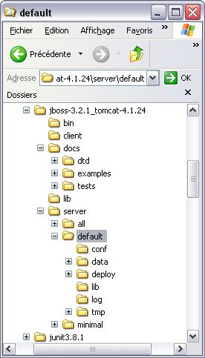
Installation du serveur
Installation des sources Une fois que vous disposez des sources
(jboss-3.2.1_Tomcat-4.1.24.zip),
vous devez décompresser ce fichier zippé.
Une fois la décompression terminée,
vous obtiendrez l'arborescence suivante :

Slide 12
Installation du serveur
La structure des répertoires :
Répertoire | Description
bin | Comporte tous les scripts permettant le démarrage, l'arrêt de Jboss, notament le script run.bat pour windows et run.sh pour linux
client | Comporte tous les jar pour les clients
lib | Ce répertoire contient toutes les librairies utilisées pour le focntionnement du serveur JBoss
Server | Ce répertoire comporte tous les fichiers de configuration de Jboss. Les sous répertoire default, all, minimal représentent les différents types de configuration.
Server/default/deploy | Ce répertoire comporte tous les jar devant être déployé. Si vous ajoutez un jar dans ce répertoire, celui-ci sera automatiquement chargé par JBoss

Slide 13
Tutoriel
Le tutoriel proposé pour la developpement d'EJB sur Eclipse grâce à JBoss IDE a été réalisé par LAURENT ETIEMBLE (anglais) Tutoriel de Laurent ETIEMBLE sur JBoss IDE pour Eclipse Avant d'effectuer ce tutoriel, vous devez télécharger Eclipse, ainsi que le plugin JBoss IDE
JBoss IDE Eclipse

Slide 14
Bibliographie
http://www-igm.univ-mlv.fr/~dr/XPOSE2003/alexandrebole/jboss_2.html
www.jboss.org
www.eclipse.org

